Slide 1
Bangkok Airways(BA)
By Methawin Nikaji
มาทำในนี้แทน เพราะ canva Error

Slide 2
อธิบายข้อมูลหุ้น

Slide 3
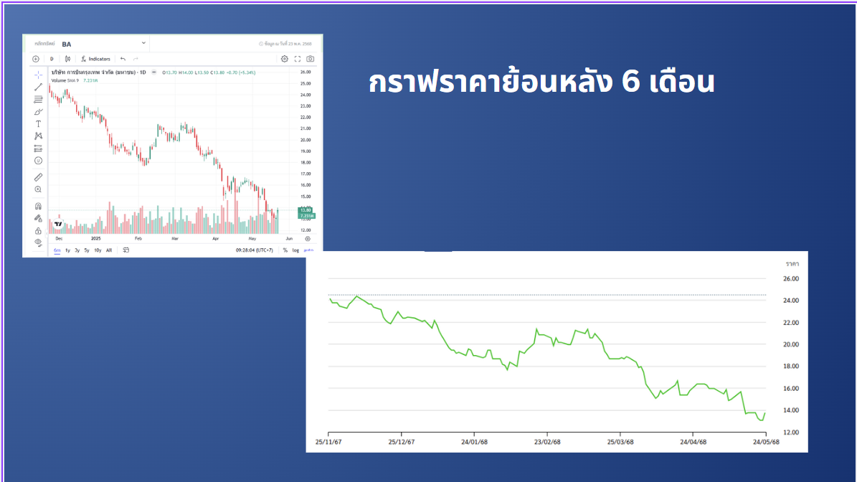

Slide 4
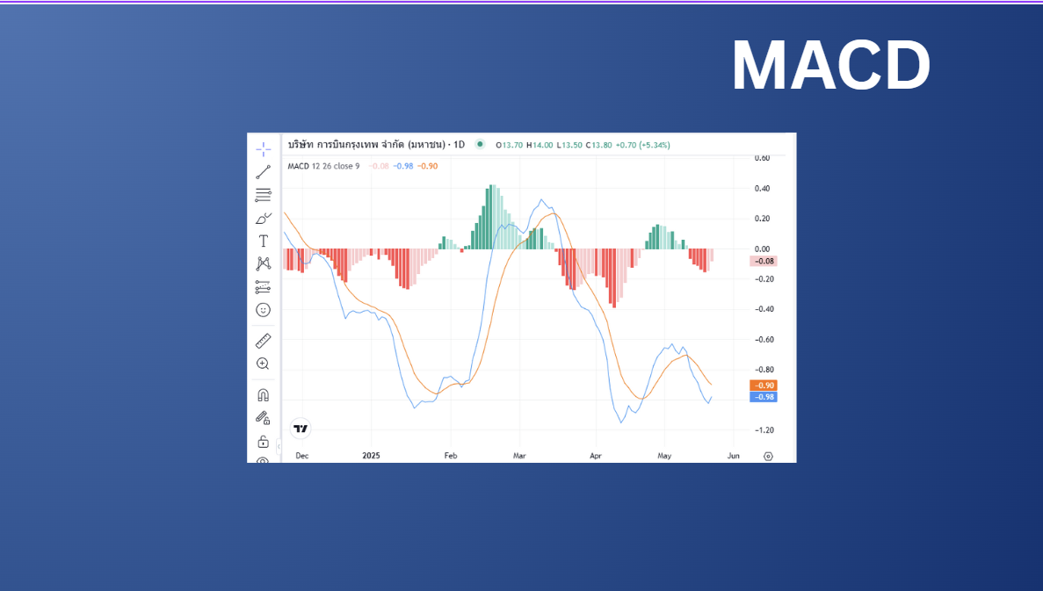

Slide 5
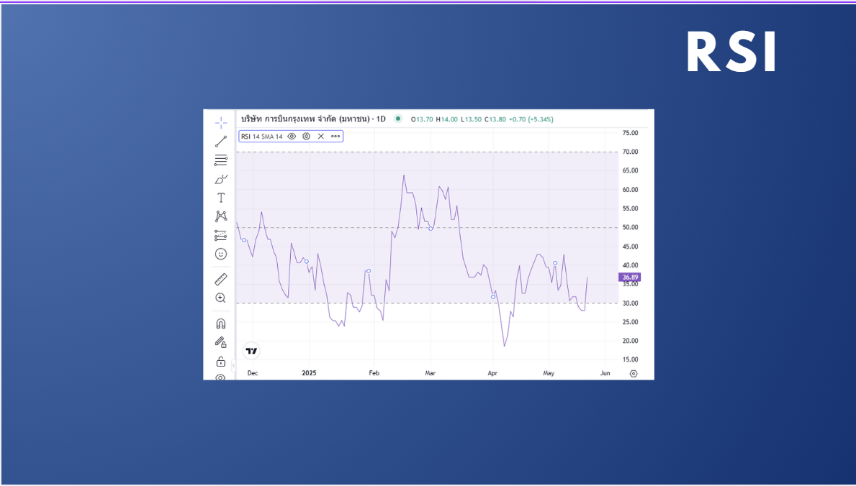

Slide 6
Streamlit Website
https://7iedkncpb3t7ykgbkx58zb.streamlit.app/

